Slide 2
Predlog metodologije za strojno analizo učnih gradiv
Marko Robnik Šikonja, Simon Krek, Senja Pollak, Špela Arhar Holdt, Matej Martinc, Tadej Škvorc
Naložbo sofinancira Evropski socialni sklad/Evropski sklad za regionalni razvoj/Kohezijski sklad ter Ministrstvo za izobraževanje, znanost in šport.

Slide 3
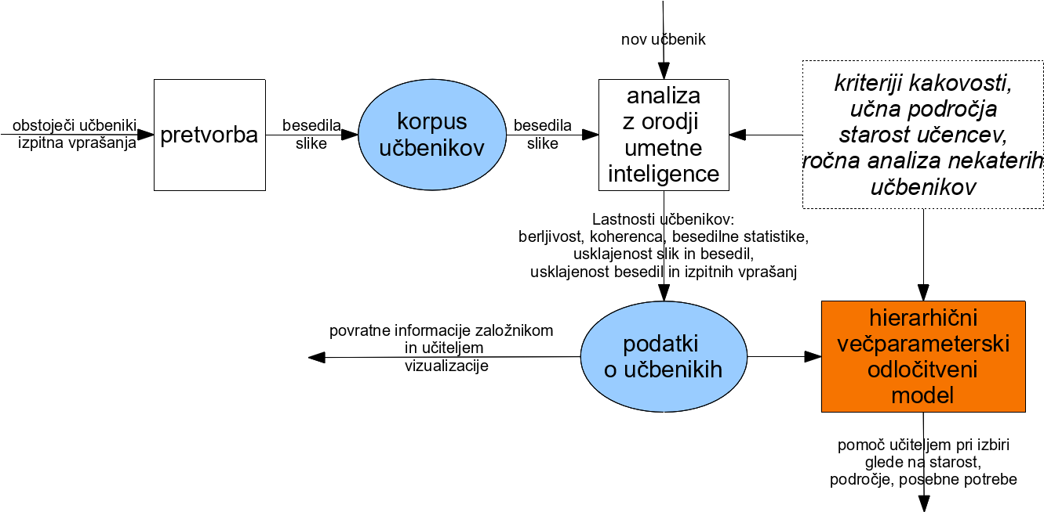
Naložbo sofinancira Evropski socialni sklad/Evropski sklad za regionalni razvoj/Kohezijski sklad ter Ministrstvo za izobraževanje, znanost in šport.

Slide 4
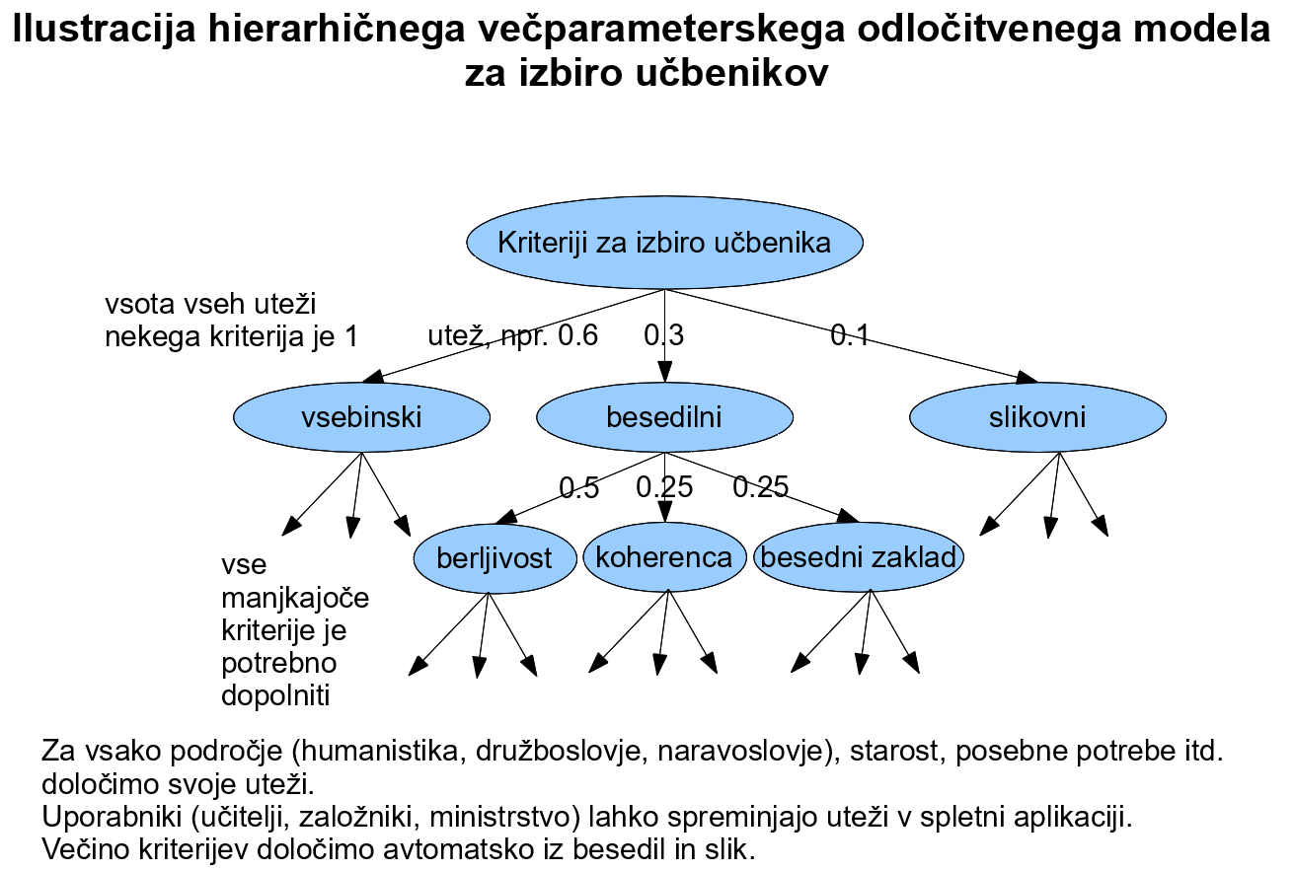
Naložbo sofinancira Evropski socialni sklad/Evropski sklad za regionalni razvoj/Kohezijski sklad ter Ministrstvo za izobraževanje, znanost in šport.

Slide 5
MERE BRALNOSTI
Fog Index | Reading level by grade
17 | College graduate
16 | College senior
15 | College junior
14 | College sophomore
13 | College freshman
12 | High school senior
11 | High school junior
10 | High school sophomore
9 | High school freshman
8 | Eighth grade
7 | Seventh grade
6 | Sixth grade
LIX value | Text genre
-25 | Very easy: Children’s books)
25-30 | Very easy texts
30-40 | Easy : normal text/fiction)
40-50 | Medium: informative text
50-60 | Difficult: specialist literature
>60 | Very difficult: research, dissertations
Naložbo sofinancira Evropski socialni sklad/Evropski sklad za regionalni razvoj/Kohezijski sklad ter Ministrstvo za izobraževanje, znanost in šport.

Slide 6
Klasične mere bralnosti
Gunning-Fog indeks (Gunning, 1952, 1968):
Fog= 0.4 * (aSL + pCW)
aSL: povprečna dolžina stavka, pCW: število kompleksnih besed (s tremi ali več zlogi)
Podobne mere:
FLESH reading ease score (Flesch, R., 1948)
FLESH KINCAID grade level (Kincaid et al., 1975)
SMOG Index (Simple Measure of Gobbledygook) (McLaughlin, 1969)
LIX (Bjornsson, 1968)
RIX (Anderson, 1983)
COLEMAN-LIAU Index (Coleman in Liau, 1975)
Dale-Chall readability formula
SPACHE
Naložbo sofinancira Evropski socialni sklad/Evropski sklad za regionalni razvoj/Kohezijski sklad ter Ministrstvo za izobraževanje, znanost in šport.

Slide 7
Klasične mere bralnosti
Formule uporabljajo informacije o:
dolžini stavka
dolžini besed
št. zlogov besed
št. lahkih besed
št. kompleksnih besed
Naložbo sofinancira Evropski socialni sklad/Evropski sklad za regionalni razvoj/Kohezijski sklad ter Ministrstvo za izobraževanje, znanost in šport.

Slide 8
Potrebne komponente
Segmentacija, tokenizacija, lematizacija, zlogi, imenske entitete?
LISTE LAHKIH BESED
Naložbo sofinancira Evropski socialni sklad/Evropski sklad za regionalni razvoj/Kohezijski sklad ter Ministrstvo za izobraževanje, znanost in šport.

Slide 9
Spache: besedni seznam
Seznam besed, ki jih poznajo otroci v prvih razredih šolanja.
Uporablja se do 3. razreda OŠ, za višje razrede se uporablja Dale-Chall.
Za presojo zahtevnostne stopnje besedila se upošteva dolžina stavka in delež besed, ki jih ni na seznamu.
Naložbo sofinancira Evropski socialni sklad/Evropski sklad za regionalni razvoj/Kohezijski sklad ter Ministrstvo za izobraževanje, znanost in šport.

Slide 10
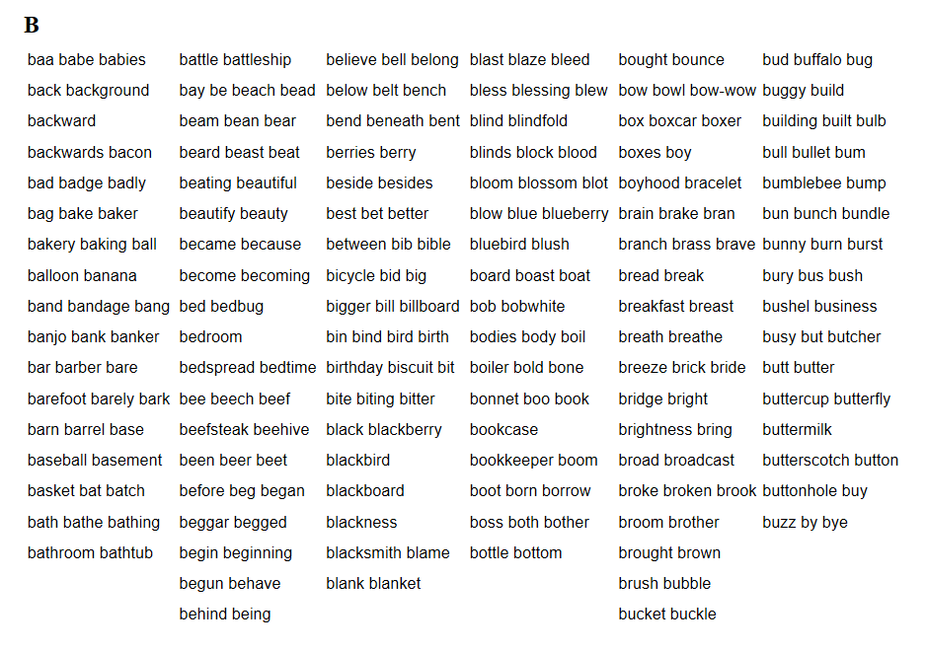
Dale-Chall: besedni seznam
Pribl. 3000 znanih besed: besede, ki jih med branjem prepozna oz. razume vsaj 80 % četrtošolcev.
Kot pri Spache, ne gre za besedišče, ki je pogosto / tipično.
Za presojo zahtevnostne stopnje besedila se izračuna delež besed, ki jih ni na seznamu.
Naložbo sofinancira Evropski socialni sklad/Evropski sklad za regionalni razvoj/Kohezijski sklad ter Ministrstvo za izobraževanje, znanost in šport.

Slide 11
Korpusni pristop: ATOS
Korpus 28,000 knjig (474 milijonov besed), ki se berejo v OŠ in SŠ.
Učenci po branju rešijo test razumevanja, na osnovi katerega se opredeli zahtevnost besedila.
Ti podatki so nato uporabljeni za rangiranje besed na besednem seznamu, ki je osnova za nadaljnje ocenjevanje zahtevnosti.
Naložbo sofinancira Evropski socialni sklad/Evropski sklad za regionalni razvoj/Kohezijski sklad ter Ministrstvo za izobraževanje, znanost in šport.

Slide 12
Korpusni pristop: KELLY
Temeljno besedišče za učenje tujih jezikov, zgrajeno na spoznanju, da poznavanje 1.500 najpogostejših besede jezika omogoča razumevanje 75 % normalnega besedila.
Uporabljen je ad hoc grajeni referenčni korpus, seznami so ročno prečiščeni in dopolnjeni z manjkajočim gradivom po presoji ekipe (npr. dnevi tedna, imena mesecev, deli telesa ipd.).
Seznam se razdeli na 5 delov, ki jih pripišejo CEFR (A1, A2, B1, B2, C1), sledi evalvacija v razredu.
Naložbo sofinancira Evropski socialni sklad/Evropski sklad za regionalni razvoj/Kohezijski sklad ter Ministrstvo za izobraževanje, znanost in šport.

Slide 13
Besedni seznami: sinteza
Projekti sledijo različnim ciljem in se osredotočajo na različne aspekte (znano, pogosto, tipično, temeljno, splošno, preprosto oz. lahko besedišče …).
Metodologija je raznolika, prilagaja se razpoložljivim podatkom. Ročno izdelavo seznamov so nadomestili korpusi pristopi, ki se jih ročno dopolnjuje, npr. empirične podatke (frekvenca, razpršenost) se dopolni z 'domačim besediščem' (dnevi tedna, družinski člani, hrana ipd).
Pri listah za potrebe učenja se selekcionira problematične skupine (vulgarizme, nepotrjene variante itd.), kar za naš projekt ni relevantno.
Seznami večinoma ostajajo na enobesedni ravni.
Naložbo sofinancira Evropski socialni sklad/Evropski sklad za regionalni razvoj/Kohezijski sklad ter Ministrstvo za izobraževanje, znanost in šport.

Slide 14
Besedni seznam Kauč
Križanje podatkov iz razpoložljivih korpusnih virov (nasl. stran) s pomočjo orodja SketchEngine in skripte za združitev podatkov.
Cilj: opredeliti temeljno in splošno besedišče = besede, ki se najbolj pogosto pojavljajo v različnih komunikacijskih okoliščinah.
Testirali bomo: katera križanja dajejo najboljše rezultate; kako najbolje utežiti vire za dano nalogo; ali je bolje uporabiti en sam seznam (npr. temeljnih 1000 besed) ali ga deliti na stopnje (prvih 1000, drugih 1000 …).
Seznami bodo uporabljeni pri testiranju in prilagoditvah formul berljivosti.
V kasnejšem koraku je mogoče dati sezname v šole za ocenitev stopenjskosti, uporabni so za pripravo gradiv za usvajanje besedišča in besedil za lahko branje, učenje slovenščine kot tujega jezika, luščenje terminologije itd.
Naložbo sofinancira Evropski socialni sklad/Evropski sklad za regionalni razvoj/Kohezijski sklad ter Ministrstvo za izobraževanje, znanost in šport.

Slide 15
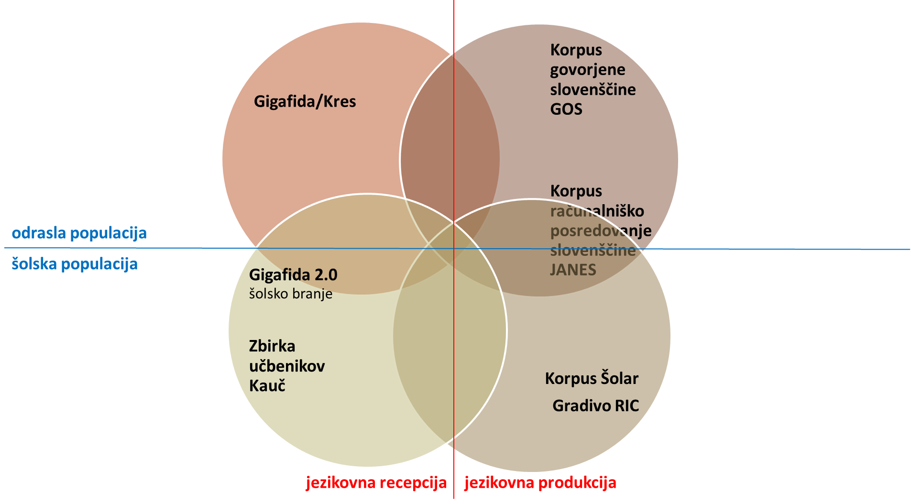
Naložbo sofinancira Evropski socialni sklad/Evropski sklad za regionalni razvoj/Kohezijski sklad ter Ministrstvo za izobraževanje, znanost in šport.

Slide 16
Seznam splošnega besedišča - pridevniki
lempos | solar | janes | gos | kres | abs_vsota | rf_povp
dober | 0,09701 | 0,12591 | 0,0841 | 0,06593 | 4 | 0,09324
velik | 0,09252 | 0,06703 | 0,05709 | 0,10518 | 4 | 0,080455
sam | 0,08361 | 0,05362 | 0,06672 | 0,06691 | 4 | 0,0677125
nov | 0,03759 | 0,09411 | 0,0405 | 0,08853 | 4 | 0,065185
lep | 0,04276 | 0,05763 | 0,04034 | 0,02467 | 4 | 0,04135
star | 0,03401 | 0,03632 | 0,03483 | 0,04084 | 4 | 0,0365
slovenski | 0,0199 | 0,04212 | 0,01899 | 0,04147 | 4 | 0,0306225
pravi | 0,03274 | 0,02797 | 0,03314 | 0,02701 | 4 | 0,030215
zadnji | 0,01567 | 0,03913 | 0,02347 | 0,03859 | 4 | 0,029215
pomemben | 0,03616 | 0,01551 | 0,01413 | 0,03309 | 4 | 0,0247225
mlad | 0,03158 | 0,01601 | 0,0122 | 0,02604 | 4 | 0,021455
slab | 0,03023 | 0,02657 | 0,01264 | 0,01573 | 4 | 0,02129
cel | 0,02409 | 0,02334 | 0,02798 | 0,00814 | 4 | 0,020885
glaven | 0,02958 | 0,0123 | 0,01964 | 0,01973 | 4 | 0,0203125
majhen | 0,01934 | 0,01546 | 0,01459 | 0,02964 | 4 | 0,01976
Naložbo sofinancira Evropski socialni sklad/Evropski sklad za regionalni razvoj/Kohezijski sklad ter Ministrstvo za izobraževanje, znanost in šport.

Slide 17
Literatura
Dale E, Chall J (1948). "A Formula for Predicting Readability". Educational Research Bulletin. 27: 11–20+28.
Chall, Jeanne Sternlicht; Dale, Edgar (May 1, 1995). Readability revisited. ISBN 1571290087.
Spache, G. (1953). "A New Readability Formula for Primary-Grade Reading Materials". The Elementary School Journal. 53 (7): 410–13. JSTOR 998915. doi:10.1086/458513.
Clarence R. Stone. "Measuring Difficulty of Primary Reading Material: A Constructive Criticism of Spache's Measure." The Elementary School Journal, Vol. 57, No. 1 (Oct. 1956), pp. 36–41.
ERIC ED449468: The ATOS[TM] Readability Formula for Books and How It Compares to Other Formulas. Report."
Johansson Kokkinakis, S. and Volodina, E. (2011). Corpus-based approaches for the creation of a frequency based vocabulary list in the EU project KELLY – issues on reliability, validity and coverage. eLex 2011, Slovenia.
Kilgarriff Adam, Charalabopoulou Frieda, Gavrilidou Maria, Bondi Johannessen Janne, Khalil Saussan, Johansson Kokkinakis Sofie, Lew Robert, Sharoff Serge, Vadlapudi Ravikiran Volodina Elena. (2014). Corpus-Based Vocabulary lists for Language Learners for Nine Languages. Language Resources and Evaluation Journal 48.1: 121-163. Springer, Netherlands.
Naložbo sofinancira Evropski socialni sklad/Evropski sklad za regionalni razvoj/Kohezijski sklad ter Ministrstvo za izobraževanje, znanost in šport.

